Slide 1

Семинар - практикум для педагогов
«Дидактические игры и задания по обучению игре в шахматы как средство развития интеллектуальных способностей дошкольников»
Подготовила: Баженова Ирина Ивановна.

Slide 2
Цель: знакомство педагогов с приемами, способствующими развитию интеллектуальных способностей детей дошкольного возраста при обучении игре в шахматы.
Задачи:
Расширить знания педагогов по обучению игре в шахматы.
Познакомить участников семинара с дидактическими играми и игровыми ситуациями, используемыми при обучении детей игре в шахматы.
Познакомить с играми, сделанными своими руками.

Slide 3
Что такое шахматы?
Шахматы – это не только популярная игра, но уникальная возможность развития познавательных и интеллектуальных способностей детей.
Игра в шахматы способствует развитию у детей памяти, восприятия, воображения, мышления, речи, внимания.

Slide 4
Приступая к обучению детей игре в шахматы, нужно взять за правило три обстоятельства:
Во-первых, занятия должны протекать в игровой, увлекательной форме и доброжелательной атмосфере.
Во- вторых, строить обучение необходимо от простого к сложному.
А в – третьих, Главный секрет: ребенок не должен замечать, что его обучают!

Slide 5
Правила использования дидактических игр при обучении игре в шахматы
Игра должна быть понятной, доступной, добровольной.
Игра должна соответствовать возрасту и развитию ребенка.
Правила игры должны быть четкими, точными, немногочисленными.
Не используйте слишком много игр на одном занятии –так будет рассеиваться детское внимание.

Slide 6
Этапы работы по обучению игре в шахматы
Для эффективного результата работа по обучению дошкольников игре в шахматы выстроена поэтапно.
Всего 5 этапов:
шахматная доска,
шахматные фигуры,
начальное расположение,
ходы и взятие фигур,
шахматная партия.

Slide 7
1 этап. Знакомство с шахматной доской
«Собери доску»
«Шахматные заплатки»
«Прогулка по шахматным улицам»
«Подъем на лифте»
«Вертикаль, горизонталь, диагональ»
«Раскрась шахматную доску»
Правило расположения шахматной доски- расположите перед собой шахматную доску так, чтобы правое нижнее поле было белым.

Slide 8
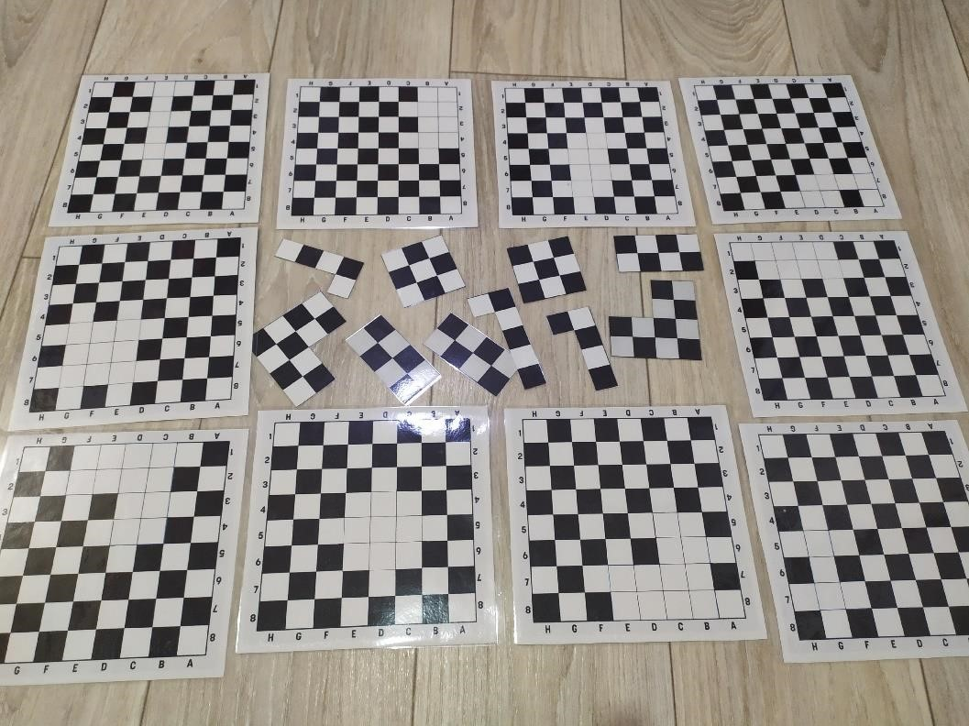
Дидактическая игра «Шахматные заплатки»
Цель: закрепить знания детей о расположении шахматных полей.
Задача: составить шахматную доску путем подбора недостающего элемента (заплатки)

Slide 9
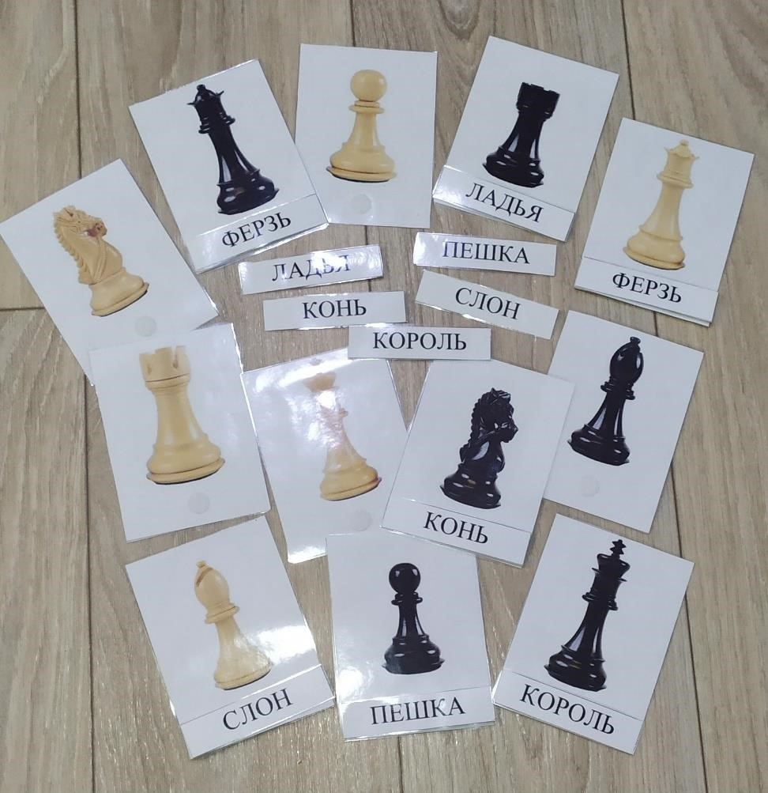
2 этап. Знакомство с шахматными фигурами
«Фигуры и их названия»
«Волшебный мешочек»
«Каких фигур не хватает»
«Расставь по росту»
«Шахматный теремок»
«Найди по образцу»
«Шахматная комбинация» и другие.

Slide 10
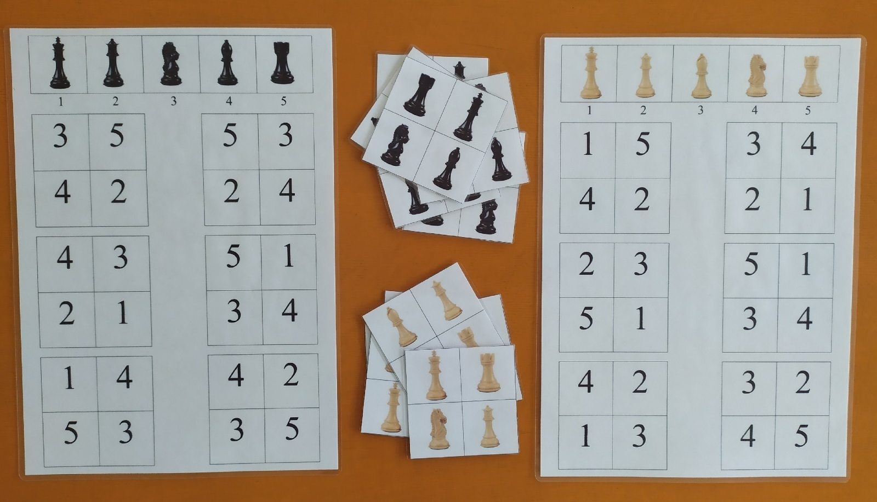
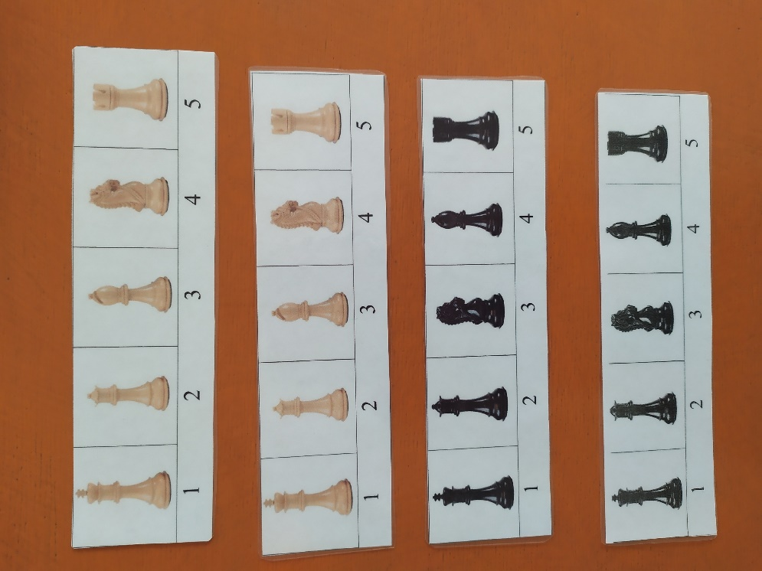
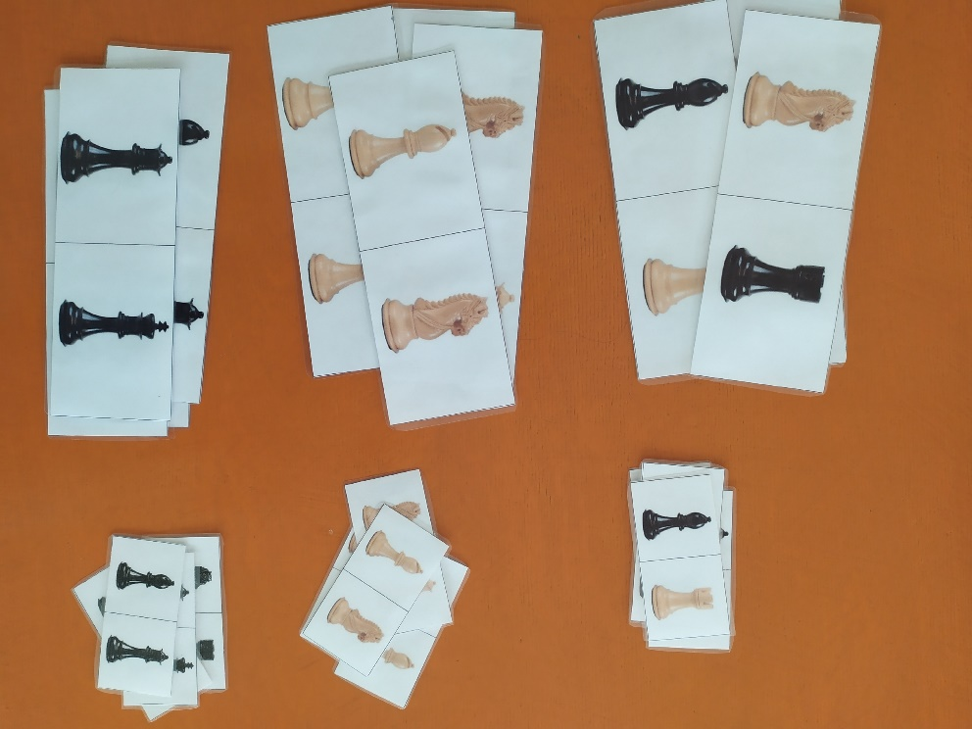
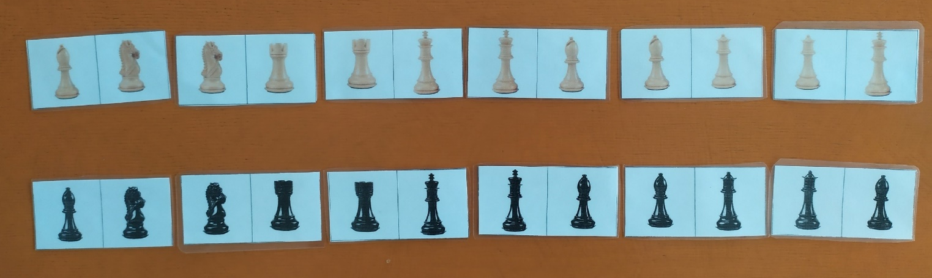
«Шахматная комбинация»
«Какая по счету фигура»
«Найди по образцу»
«Шахматный ряд»

Slide 11
3 этап. Знакомство с начальным расположением фигур
«Что изменилось»
«Что не верно в начальном расположении фигур»
«Да-Нет»
Игра-соревнование «Кто быстрее расставит фигуры в начальное положение»
Правила начальной расстановки:
Ферзь любит свой цвет.
1-2 горизонталь – отряд белых, 7-8 горизонталь – отряд черных.

Slide 12
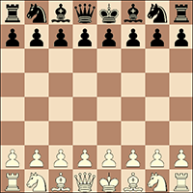
«Шахматы»
Белый отряд, чѐрный отряд –
Друг против друга два войска стоят.
Строгий порядок в войске одном,
Точно такой же – в отряде другом.
В каждом отряде – ты сам погляди –
Оба угла занимают Ладьи.
Рядом с Ладьями Кони видны,
Рядом с Конями встали Слоны.
Кто ж посредине? Ферзь с Королѐм –
Самые главные в войске своѐм.
А перед всеми – Ладьѐй и Конѐм,
Перед Слоном, Королѐм и Ферзѐм –
Пешки – малышки стали стеной,
Им начинать этот сказочный бой.

Slide 13
4 этап. Ходы и взятие фигур

Slide 15
«Один в поле воин»
«Лабиринт»
«Перехитри часовых»
«Кратчайший путь»
«Игра на уничтожение»
«Игра одними пешками»

Slide 16
5 этап. Понимание шахматной партии
«Шах или не шах»
«Дай шах»
«Пять шахов»
«Защита от шаха»
«Мат или не мат»
«Первый шах»
«Рокировка»

Slide 17
Рокировка

Slide 18
Игровые задания с Королем
Почему король слабее ферзя, но главнее его?
2. Полагается ли королю вознаграждение, если он, как и пешка, достигнет 1-й горизонтали (черный король) или 8-й горизонтали (белый король)?

Slide 19
Игровые задания с Пешкой
1. Как ходит пешка?
Ответ: только вперед по вертикали.
2. Можно ли вернуться на исходную позицию или сделать шаг назад, чтобы затем попытаться снова пробиться вперед?
Ответ: по правилам пешка ходит только вперед и не имеет права делать ни шагу назад.
3. Является ли пешка фигурой?
Ответ: нет, она просто пешка.

Slide 20
Игровые задания со слоном и конем
1.Какие слоны никогда не столкнутся?
2.Между какими фигурами на доске стоит конь?
3.Чем конь отличается от всех остальных фигур?

Slide 21
Спасибо за внимание и участие!

